Slide 1
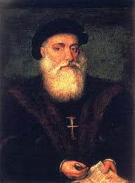
Vasco da Gama

Slide 2
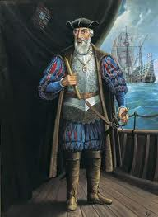
Quem foi?
Vasco da Gama nasceu a 1469, em Sines e morreu a 24 de dezembro de 1524, em Cochim, Índia. Foi o terceiro de seis irmãos, filho ilegítimo de Estêvão da Gama. Casou com Catarina da Silva com quem teve 7 filhos.

Slide 3
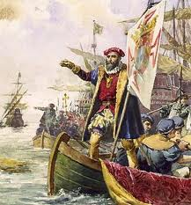
O que fez?
Na Era dos Descobrimentos destacou-se, pois foi o navegador português que em 1497-98 descobriu o Caminho Marítimo para a Índia, ou seja, como lá chegar por mar. No fim da vida foi, por pouco tempo Vice-rei da Índia portuguesa.

Slide 4
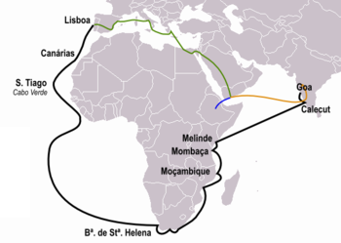
Qual foi a maior dificuldade em chegar à Índia?
A maior dificuldade em chegar à Índia foi passar pelo Cabo da Boa Esperança na África do Sul, onde há sempre muitas tempestades.

Slide 5
Sabias que…
A viagem da Europa para a Índia foi a mais longa viagem oceânica até então realizada, superior a uma volta ao mundo pelo Equador
A viagem à Índia contava com cerca de cento e setenta homens, entre marinheiros, soldados e religiosos, distribuídos por quatro embarcações.
O túmulo de Vasco da Gama está no Mosteiro de Jerónimos desde 1880
O aquário Vasco da Gama foi construído em homenagem ao descobrimento do Caminho Marítimo para a Índia.

Slide 6
Trabalho feito por :
- Bruna Duarte 6º5; nº 4
Disciplina: História e Geografia de Portugal (HGP)
HGP

